Slide 1



المستوى
المقاعد
محدودة
2
أنشطة اللغة العربية
المرحلة الأولى : من نحن؟
المجال الأول: أنا وأصدقائي
الأسبوع 1
اليوم 3
نسخة تجريبية موجهة لمؤسسات الريادة
نسخة قيد التطوير

Slide 2


خاص بالأستاذ
توجيهات لاستعمال العرض
شرائح خاصة بالأستاذ(ة)
إرشادات للشروحات والتعليمات التي يجب على الأستاذ(ة) قولها
أمثلة على التوجيهات للأستاذ(ة)
يطلب من التلاميذ قراءة الكلمات

Slide 3
خاص بالأستاذ
الهيكلة السنوية لمراحل إرساء الموارد
تركز هذه المرحلة على تنشيط المعارف السابقة، وإرساء قواعد النظام والانضباط الصفي والمدرسي لتهيئة بيئة تعليمية مناسبة
مرحلة تنشيط المستلزمات
بحث في طبيعة الذات، والمعتقدات والقيم، والصحة الشخصية والبدنية والعقلية والاجتماعية والروحية، والعلاقات الإنسانية بما فيها العائلات والأصدقاء والمجتمعات والثقافات والحقوق وماذا يعني ان تكون بشرا. (الأصدقاء والعائلة)
من نحن؟
بحث في طبيعة الذات، والمعتقدات والقيم، والصحة الشخصية والبدنية والعقلية والاجتماعية والروحية، والعلاقات الإنسانية بما فيها العائلات والأصدقاء والمجتمعات والثقافات والحقوق وماذا يعني ان تكون بشرا. (الصحة والتغذية)
من نحن؟
بحث عن صلتنا بالزمان والمكان، وتاريخنا الشخصي، بيوتنا ورحلاتنا، أو الاكتشافات، وهجرات البشر، والعلاقات بين الأفراد والحضارات المحلية والعالمية.
أين نحن في الزمان والمكان؟
الاستراتيجيات
بحث في الوسائل التي بها نكتشف ّ ذواتنا ونعبر عن أفكارنا، ومشاعرنا، وطبيعتنا ّ وثقافتنا وعقائدنا وقيمنا. والطرق التي نتأمل بها إبداعاتنا ونعززها ونستمتع بها، ونقدر كل ما هو جميل حولنا.
كيف نعبر عن أنفسنا؟
بحث في عالم الطبيعة وقوانينه، والتفاعل القائم بين عالم الطبيعة (المادي والحيوي) والمجتمعات الإنسانية، وكيف يستخدم البشر فهمهم للمبادئ العلمية، وتأثير التطورات العلمية والتكنولوجية على المجتمع والبيئة
كيف تعمل الطبيعة؟

Slide 4
خاص بالأستاذ
البرنامج السنوي للغة العربية بالمستوى الثاني
يهدف برنامج اللغة العربية في المستوى الثاني إلى إقدار المتعلمين على استعمال اللغة العربية الفصحى تحدثا و قراءة و كتابة بما يخدم مهارتي التلقي ( فهم المسموع و القراءة) و الإرسال( التحدث و الإنتاج الكتابي) باستثمار نصوص سماعية و نصوص قرائية أدبية ومعلوماتية و تملك -بشكل ضمني- مجموعة من الظواهر اللغوية و الإملائية مناسبة لهذه الفئة العمرية.
ينتظم برنامج اللغة العربية للتدريس الصريح وفق 5 مراحل من 6 أسابيع تربوية، منها 4 أسابيع لإرساء الموارد، بالإضافة إلى الأسبوع الخامس الذي يخصص لأنشطة الدعم والتثبيت والتوليف. تختتم كل وحدة بأسبوع للتقويم والمعالجة.
خلال كل مرحلة إرساء يتم الاشتغال على مجالين يمتد كل منهما على مدى أسبوعين متكاملين، وتتمحور أنشطة كل مجال على بعد من أبعاد المحور الموجه للمرحلة.
ينتظم كل أسبوع من أسابيع المرحلة وفق 6 حصص يومية. وتخصص الحصة السادسة من كل أسبوع من أسابيع الإرساء للدعم والتوليف.
المرحلة 1 : من نحن؟
- أنا وأصدقائي؟
- أنا وعائلتي.
المرحلة 2 : من نحن؟
- صحتي في تغذيتي.
- عاداتي الصحية.
المرحلة 3 : أين نحن في الزمان والمكان؟
- أين أسكن؟
- أين أنا في الزمان؟
المرحلة 4 : كيف نعبر عن أنفسنا؟
- هواياتي.
- أعبر عن مشاعري.
المرحلة 5 : كيف تعمل الطبيعة؟
- الطبيعة من حولنا
- عالم الحيوان

Slide 5

افتتاح الحصة
تنظيم حصص الأسبوع التربوي
اليوم السادس | اليوم الخامس | اليوم الرابع | اليوم الثالث | اليوم الثاني | اليوم الأول
الأنشطة الاعتيادية 10د | الأنشطة الاعتيادية 10د | الأنشطة الاعتيادية 10د | الأنشطة الاعتيادية 10د | الأنشطة الاعتيادية 10د | الأنشطة الاعتيادية 10د
أنشطة التوليف والدعم 20د | الاستماع والتحدث (20د) | القراءة (30د) | الاستماع والتحدث 20د | الاستماع والتحدث 30د | المعجم 30د
أنشطة التوليف والدعم (30د) | قراءة (20د) | الاستماع والتحدث 20د |  |  | الاستماع والتحدث (30د)
القراءة الإثرائية (30د) | التعبير الكتابي (25د) | تمارين كتابية (30د) | القراءة (45د) | القراءة (35) | ورشة القراءة (20د)
 | الإملاء ح 2 (15د) |  | الإملاء ح1 (15 د) | الخط والنقل (15)

Slide 6
خاص بالأستاذ
هيكلة مضامين الأسبوع الأول
ورشة الكتابة
ورشة القراءة
ورشة الاستماع والتحدث
إملاء: التعريف بــ: الـ
تعبير كتابي: وصف صورة باستعمال جملة اسمية
رحلة إلى عالم الحيوان
شبكة الكلمة
استراتيجية التساؤل
عدد الحصص 5
رحلة إلى عالم الحيوان
التوقع والتحقق
أسلوب التعبير عن الرأي
عدد الحصص 5
النشيد
البنيات اللغوية
الأساليب
المعجم
الاستراتيجيات
الجملة الاسمية
المذكر / المؤنث تحويلات حسب الضمائر
أساليب الوصف
أسلوب التعبير عن الرأي
صديقي
تعاونَ – رافقَ – دعمَ
أَجّلَ – مغامرة - تضامنَ

Slide 7
خاص بالأستاذ
تنظيم حصص الأسبوع التربوي
اليوم
2
اليوم
1
أنشطة اعتيادية (10د)
الاستماع والتحدث : عناصر الحكاية / تقديم الفعل الكلامي (30د)
القراءة استراتيجية المفردات (40د)
خط ونقل (15د)
أنشطة اعتيادية (10د)
معجم (30د)
الاستماع والتحدث (30د)
الطلاقة: (20د)
اليوم
4
اليوم
3
أنشطة اعتيادية (10د)
قراءة : استثمار النص (30د)
الاستماع والتحدث : الإنتاج ( 20د)
تمارين كتابية: البنيات اللغوية (30د)
أنشطة اعتيادية (10د)
الاستماع والتحدث : البنية السردية / لعب الأدوار (20د)
قراءة: استراتيجية الفهم (45د)
إملاء ½: (15د)
اليوم
6
اليوم
5
أنشطة اعتيادية (10د)
الطلاقة: توليف ودعم (20د)
توليف ودعم (30د)
قراءة إثرائية (30د)
أنشطة اعتيادية (10د)
الاستماع والتحدث : إعادة الإنتاج (20د)
قراءة: استخلاص العبرة (20د)
تعبير كتابي (25د)
إملاء 2/2 :(15د)

Slide 8
خاص بالأستاذ
هيكلة حصة اليوم
النشاط الاعتيادي
1
10
تحدي الطلاقة
إملاء
دقـائق
الاستماع والتحدث
2
20
ورشة الاستماع (رحلة إلى عالم الحيوان): البنية السردية+ لعب الأدوار
دقيقة
قراءة
3
45
تنمية الطلاقة – استراتيجية الفهم
دقيقة
إملاء
4
15
الــ المنطوقة و الـ غير المنطوقة
دقيقة

Slide 9

خاص بالأستاذ
عند نهاية الحصة
على الأقل % 80 من المتعلمين سيكونون قادرين على:
قراءة فقرات بطلاقة في حدود 30 كلمة.
تعرف بنية الحكاية ولعب الأدوار من الوضعية التواصلية للنص(التعبير عن الرأي) .
تعرف واستعمال استراتيجية استخراج معلومات صريحة في النص (من؟ أين؟ )
التمييز بين ال المنطوقة وغير المنطوقةو كتابة كلمات مملاة تبدأ بها

Slide 10
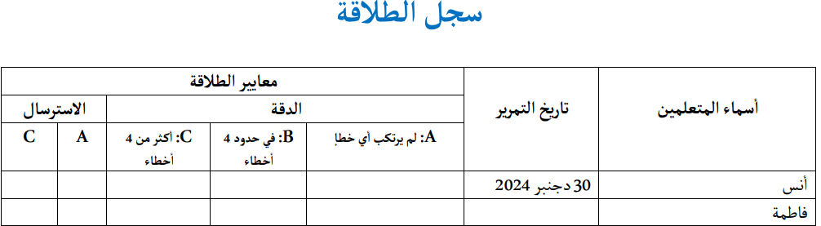


خاص بالأستاذ
موجهات الطلاقة
يتم اعتماد سجل الطلاقة (النموذج أسفله) لتتبع طلاقة المتعلمين خلال حصص الطلاقة.
استنساخ سجل الطلاقة وفق النموذج أسفله.
إعداد بطاقات صغيرة تحمل أسماء المتعلمين.
وضع البطاقات داخل علبة للسحب.
تخصيص علبة ثانية لوضع البطاقات المسحوبة.
تسجيل أسماء المتعلمين في السجل وتاريخ التمرير، يتم تمرير 5 متعلمين خلال حصة الطلاقة باعتماد السحب.
اعتماد المعايير والمؤشرات الموجودة في السجل لتقييم طلاقة المتعلمين.
يحصل المتعلمون الذين حققوا درجة A في الدقة والاسترسال على نجمة الطلاقة في نهاية كل حصة
ملاحظة: يطلب طبع سجل الطلاقة من إدارة المؤسسة.

Slide 11


خاص بالأستاذ
موجهات التحفيز الدراسي
لأجل تحفيز المتعلمين على التحصيل الدراسي والتحلي بالسلوكات الفضلى، يتم اعتماد نظام تحفير يرتكز على ما يلي:
يحصل المتعلم(ة) على تقدير "بطل(ة) الحصة" إذا حقق الشروط التالية مجتمعة:
الحصول على نجمة التفوق في أحد المكونات الدراسية.
الحصول على نجمة الانضباط وفق ما يلي:
  الإنصات باهتمام للأستاذ(ة) والتركيز على الشرح دون مقاطعة أو تشويش؛
  رفع اليد قبل التحدث أو طرح الأسئلة؛
  احترام زملائه عندما يأخذون الكلمة؛
  الدخول والخروج من القاعة بنظام؛
  إنجاز الواجبات والمهام المطلوبة بعناية وتقديمها في موعدها؛
  احترام قوانين المدرسة وأنظمتها والالتزام بالزي المدرسي؛
  المحافظة على ممتلكات المدرسة والمرافق العامة؛
  تجنب العنف والمشاجرات؛
  المحافظة على الكتب واللوازم المدرسية.
يحصل المتعلم على شهادة التميز إذا توج بطلا للحصة 5 مرات.
-

Slide 12




خاص بالأستاذ
إعداد الشروط والوسائل الديداكتيكية والتقنية
مؤشر الليزر
مطابقة الشرائح لإطار العرض
المذكرة اليومية: خطاطة ذهنية
حاسوب جاهز يتضمن شرائح الدرس

Slide 13
افتتاح الحصة

Slide 14


5. اختــتام الحـــــصة
4. إملاء
3. قــــــــــــــــراءة
2. استــــــــماع وتحدث
1. افتتــاح الحــــصة
مرحبا بكم . سننطلق في حصة اللغة العربية .

Slide 15

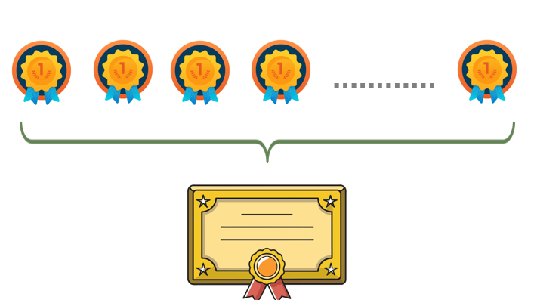
5. اختــتام الحـــــصة
4. إملاء
3. قــــــــــــــــراءة
2. استــــــــماع وتحدث
1. افتتــاح الحــــصة
يذكر الأستاذ شروط منح نجمات التميز.
  الإنصات باهتمام للأستاذ(ة) والتركيز على الشرح دون مقاطعة أو تشويش؛
  رفع اليد قبل التحدث أو طرح الأسئلة؛
  احترام زملائه عندما يأخذون الكلمة؛
  الدخول والخروج من القاعة بنظام؛
  إنجاز الواجبات والمهام المطلوبة بعناية وتقديمها في موعدها؛
  احترام قوانين المدرسة وأنظمتها والالتزام بالزي المدرسي؛
  المحافظة على ممتلكات المدرسة والمرافق العامة؛
  تجنب العنف والمشاجرات؛
  المحافظة على الكتب واللوازم المدرسية.

Slide 16






5. اختــتام الحـــــصة
4. إملاء
3. قــــــــــــــــراءة
2. استــــــــماع وتحدث
1. افتتــاح الحــــصة
ضعوا اللوحة على الطاولة، الدفتر والمقلمة في القمطر

Slide 17
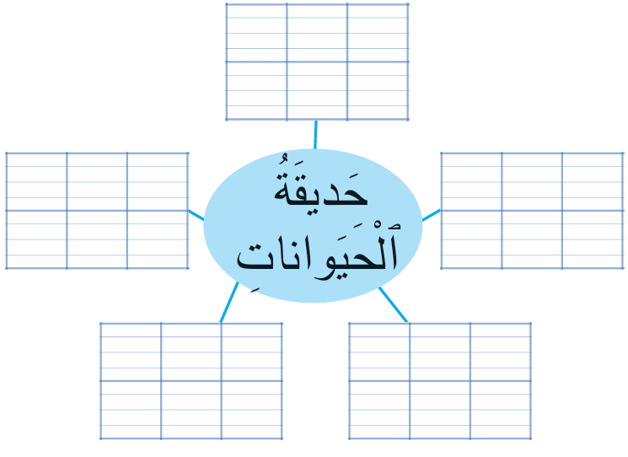
5. اختــتام الحـــــصة
4. إملاء
3. قــــــــــــــــراءة
2. استــــــــماع وتحدث
1. افتتــاح الحــــصة
يراقب الأستاذ الواجب المنزلي.
اَلْمَنْزِلُ

Slide 18
المقاعد
محدودة
10
دقـائق
نشاط اعتيادي1/2
تحدي الطلاقة
إملاء

Slide 19


5. اختــتام الحـــــصة
4. إملاء
3. قــــــــــــــــراءة
2. استــــــــماع وتحدث
1. افتتــاح الحــــصة
سنبدأ تحدي الطلاقة.
سيقوم منكم 5 تلاميذ الذين سحبت أسماؤهم من العلبة لقراءة فقرة بدقة واسترسال.

Slide 20

5. اختــتام الحـــــصة
4. إملاء
3. قــــــــــــــــراءة
2. استــــــــماع وتحدث
1. افتتــاح الحــــصة
يعطي الأستاذ دقيقة واحدة لجماعة الفصل من أجل قراءة صامتة للفقرة.
ثم تبدأ عملية السحب. (يتم سحب اسم التلميذ الثاني بعد إنهاء الأول للقراءة وهكذا...)
1
دقيقة
رافق عُمَرُ عائِلَتَهُ في خَرْجَةٍ إِلَى ٱلْمِهْرَجانِ وَفِي طَريقِهِمْ وَجَدوا طِفلاً تائِها عَنْ أَهْلِهِ اِحْتَضَنَهُ عُمَرُ وَتَعاوَنوا جَميعاً عَلى إرْجاعِهِ لِأُسْرَتِهِ فَرِحَ ٱلطِّفْلُ ﭐلْمِسْكينُ وَعانَقَ عُمَرَ بِقُوَّةٍ شُكراً لَهُ عَلَى دَعْمِهِ وَتَضَامُنِهِ

Slide 21
5. اختــتام الحـــــصة
4. إملاء
3. قــــــــــــــــراءة
2. استــــــــماع وتحدث
1. افتتــاح الحــــصة
يقرأ التلميذ الأول. ويسجل الأستاذ على سجل الطلاقة.
وهكذا بالنسبة للأربعة الآخرين.
رافق عُمَرُ عائِلَتَهُ في خَرْجَةٍ إِلَى ٱلْمِهْرَجانِ وَفِي طَريقِهِمْ وَجَدوا طِفلاً تائِها عَنْ أَهْلِهِ اِحْتَضَنَهُ عُمَرُ وَتَعاوَنوا جَميعاً عَلى إرْجاعِهِ لِأُسْرَتِهِ فَرِحَ ٱلطِّفْلُ ﭐلْمِسْكينُ وَعانَقَ عُمَرَ بِقُوَّةٍ شُكراً لَهُ عَلَى دَعْمِهِ وَتَضَامُنِهِ

Slide 22
المقاعد
محدودة
10
دقـائق
نشاط اعتيادي2/2
تحدي الطلاقة
إملاء

Slide 23
5. اختــتام الحـــــصة
4. إملاء
3. قــــــــــــــــراءة
2. استــــــــماع وتحدث
1. افتتــاح الحــــصة
خذوا ألواحكم سأملي عليكم كلمات

Slide 24

5. اختــتام الحـــــصة
4. إملاء
3. قــــــــــــــــراءة
2. استــــــــماع وتحدث
1. افتتــاح الحــــصة
سأقرأ الكلمات أولا. من يقرأ ؟
ينبه الأستاذ إلى اقتران لام الـ بالسكون عند نطقها، وعدمه عندما لا تنطق.
اَلصَّقْرُ
صَقْرٌ
.
اَلْـمُغامَرَةُ
مُغامَرَةٌ

Slide 25
5. اختــتام الحـــــصة
4. إملاء
3. قــــــــــــــــراءة
2. استــــــــماع وتحدث
1. افتتــاح الحــــصة
انظروا إلى الكلمة جيدا. انتبهوا إلى أن لام ال تشكل وتنطق
صَقْرٌ
.

Slide 26
5. اختــتام الحـــــصة
4. إملاء
3. قــــــــــــــــراءة
2. استــــــــماع وتحدث
1. افتتــاح الحــــصة
اكتبوا: ينطق الأستاذ الكلمة

Slide 27
5. اختــتام الحـــــصة
4. إملاء
3. قــــــــــــــــراءة
2. استــــــــماع وتحدث
1. افتتــاح الحــــصة
صححوا
صَقْرٌ
.

Slide 28
5. اختــتام الحـــــصة
4. إملاء
3. قــــــــــــــــراءة
2. استــــــــماع وتحدث
1. افتتــاح الحــــصة
انظروا إلى الكلمة جيدا. انتبهوا إلى أن لام ال لا تشكل لا تنطق
اَلصَّقْرُ
.

Slide 29
5. اختــتام الحـــــصة
4. إملاء
3. قــــــــــــــــراءة
2. استــــــــماع وتحدث
1. افتتــاح الحــــصة
اكتبوا: ينطق الأستاذ الكلمة

Slide 30
5. اختــتام الحـــــصة
4. إملاء
3. قــــــــــــــــراءة
2. استــــــــماع وتحدث
1. افتتــاح الحــــصة
صححوا
اَلصَّقْرُ
.

Slide 31
5. اختــتام الحـــــصة
4. إملاء
3. قــــــــــــــــراءة
2. استــــــــماع وتحدث
1. افتتــاح الحــــصة
انظروا إلى الكلمة جيدا. انتبهوا إلى أن لام ال تشكل وتنطق
مُغامَرَةٌ
.

Slide 32
5. اختــتام الحـــــصة
4. إملاء
3. قــــــــــــــــراءة
2. استــــــــماع وتحدث
1. افتتــاح الحــــصة
اكتبوا: ينطق الأستاذ الكلمة

Slide 33
5. اختــتام الحـــــصة
4. إملاء
3. قــــــــــــــــراءة
2. استــــــــماع وتحدث
1. افتتــاح الحــــصة
صححوا
مُغامَرَةٌ
.

Slide 34
5. اختــتام الحـــــصة
4. إملاء
3. قــــــــــــــــراءة
2. استــــــــماع وتحدث
1. افتتــاح الحــــصة
انظروا إلى الكلمة جيدا. انتبهوا إلى أن لام ال لا تشكل لا تنطق
اَلْـمُغامَرَةُ
.

Slide 35
5. اختــتام الحـــــصة
4. إملاء
3. قــــــــــــــــراءة
2. استــــــــماع وتحدث
1. افتتــاح الحــــصة
اكتبوا: ينطق الأستاذ الكلمة

Slide 36
5. اختــتام الحـــــصة
4. إملاء
3. قــــــــــــــــراءة
2. استــــــــماع وتحدث
1. افتتــاح الحــــصة
صححوا
اَلْـمُغامَرَةُ.

Slide 37
5. اختــتام الحـــــصة
4. إملاء
3. قــــــــــــــــراءة
2. استــــــــماع وتحدث
1. افتتــاح الحــــصة
انتبهوا. من يقرأ الكلمات؟
اَلرَّقْصُ
رَقْصٌ
اَلْـمُغايَرَةُ
مُغايَرَةٌ

Slide 38
المقاعد
محدودة
30
دقـائق
2. استماع وتحدث
البنية السردية
التحدث: لعب الأدوار

Slide 39


5. اختــتام الحـــــصة
4. إملاء
3. قــــــــــــــــراءة
2. استــــــــماع وتحدث
1. افتتــاح الحــــصة
في هذه الحصة ستستمعون للحكاية وسأطرح عليكم أسئلة حول أحداثها.
استمعوا مجددا.

Slide 40

5. اختــتام الحـــــصة
4. إملاء
3. قــــــــــــــــراءة
2. استــــــــماع وتحدث
1. افتتــاح الحــــصة
ماذا وقع في البداية؟

Slide 41
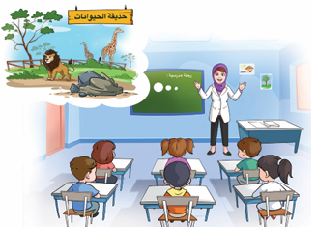
5. اختــتام الحـــــصة
4. إملاء
3. قــــــــــــــــراءة
2. استــــــــماع وتحدث
1. افتتــاح الحــــصة
في البداية ذكرت المعلمة التلاميذ بموعد الرحلة إلى حديقة الحيوانات.
من يردد؟

Slide 42
5. اختــتام الحـــــصة
4. إملاء
3. قــــــــــــــــراءة
2. استــــــــماع وتحدث
1. افتتــاح الحــــصة
ماهي المشكلة التي وقعت صباح يوم الخميس؟

Slide 43
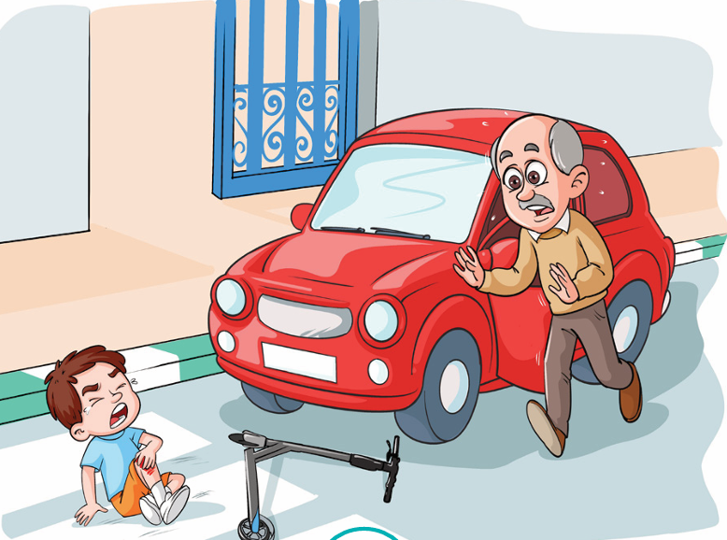
5. اختــتام الحـــــصة
4. إملاء
3. قــــــــــــــــراءة
2. استــــــــماع وتحدث
1. افتتــاح الحــــصة
صباح الخميس تعرض إياد لحادث أمام باب المدرسة.
من يردد؟

Slide 44
5. اختــتام الحـــــصة
4. إملاء
3. قــــــــــــــــراءة
2. استــــــــماع وتحدث
1. افتتــاح الحــــصة
ماذا فعل أصدقاء إياد بعد أن أصيب بالحادث؟

Slide 45
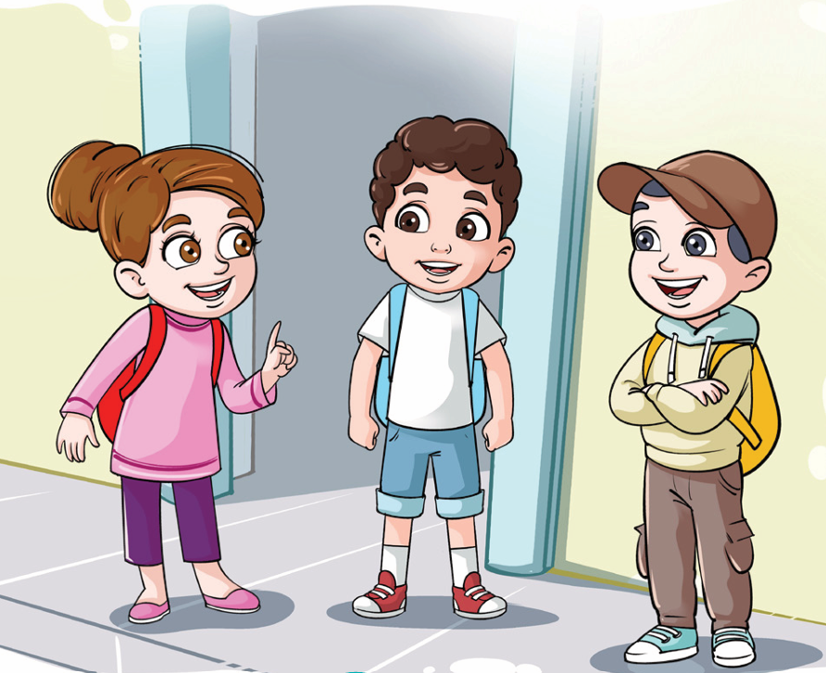
5. اختــتام الحـــــصة
4. إملاء
3. قــــــــــــــــراءة
2. استــــــــماع وتحدث
1. افتتــاح الحــــصة
تشاور الأصدقاء وقرروا تأجيل الرحلة.
من يردد؟

Slide 46
5. اختــتام الحـــــصة
4. إملاء
3. قــــــــــــــــراءة
2. استــــــــماع وتحدث
1. افتتــاح الحــــصة
ماذا فعل الأطفال في نهاية الحكاية؟

Slide 47
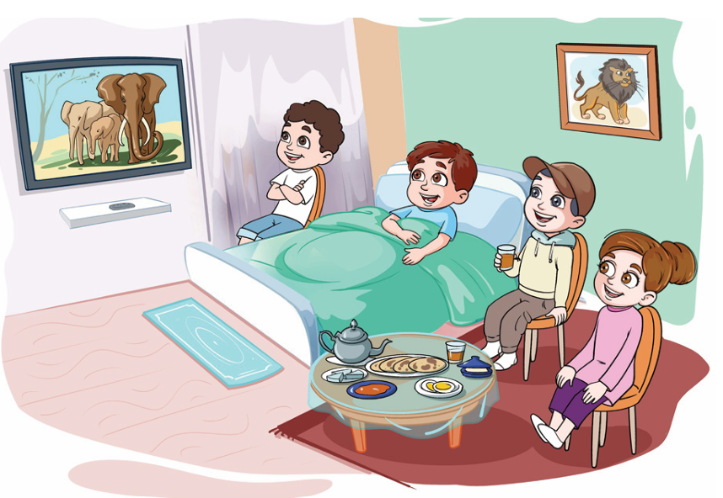
اختــتام الحـــــصة
إمــــــلاء
قــــــــــــــــراءة
استــــــــماع وتحدث
افتتــاح الحــــصة
في نهاية الحكاية، ذهب الأصدقاء لزيارة إياد في بيته.
من يردد؟

Slide 48
5. اختــتام الحـــــصة
4. إملاء
3. قــــــــــــــــراءة
2. استــــــــماع وتحدث
1. افتتــاح الحــــصة
خذوا ألواحكم

Slide 49
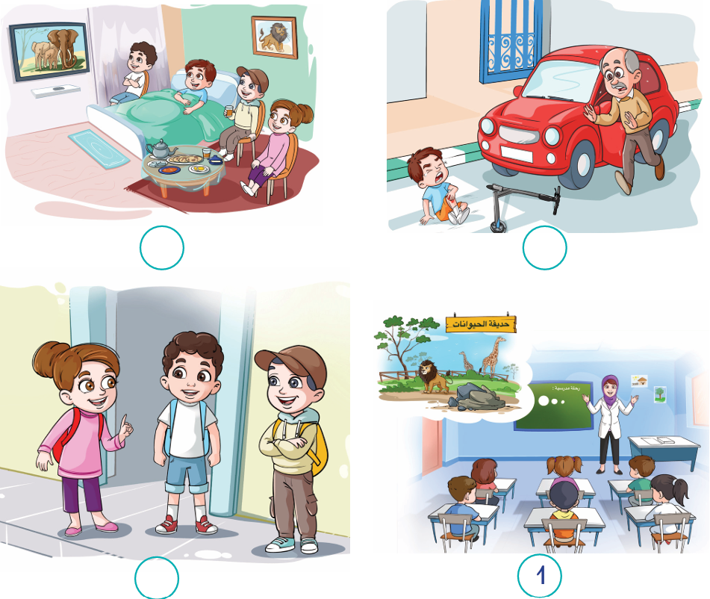
اختــتام الحـــــصة
إمــــــلاء
قــــــــــــــــراءة
استــــــــماع وتحدث
افتتــاح الحــــصة
اكتبوا الحرف المناسب لـ : حدث البداية – المشكلة التي وقعت – الحل الذي تم اقتراحه – حدث النهاية
يتم إنجاز النشاط والتصحيح بتدرج.
ب
د
ف
ت

Slide 50
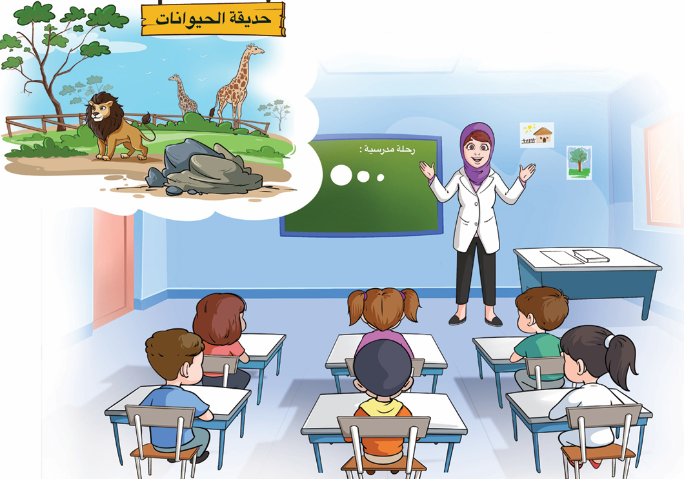
اختــتام الحـــــصة
إمــــــلاء
قــــــــــــــــراءة
استــــــــماع وتحدث
افتتــاح الحــــصة
هذه هي أحداث الحكاية من البداية إلى النهاية.

Slide 51
المقاعد
محدودة
30
دقـائق
2. استماع وتحدث
البنية السردية
التحدث: لعب الأدوار

Slide 52
اختــتام الحـــــصة
إمــــــلاء
قــــــــــــــــراءة
استــــــــماع وتحدث
افتتــاح الحــــصة
والآن ستلعبون الحوار الذي دار بين أصدقاء إياد حول تأجيل الرحلة.

Slide 53
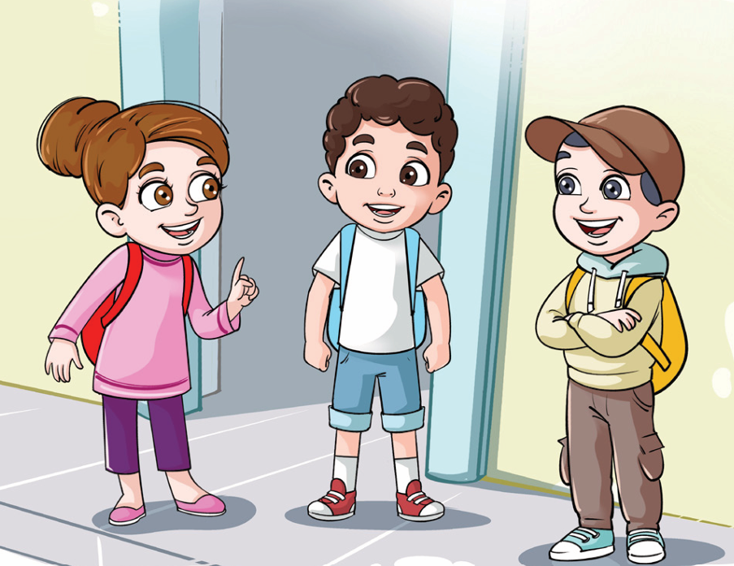
اختــتام الحـــــصة
إمــــــلاء
قــــــــــــــــراءة
استــــــــماع وتحدث
افتتــاح الحــــصة
لنتذكر أولا الحوار.
انقر على الأيقونة لتسميع الحوار

Slide 54
اختــتام الحـــــصة
إمــــــلاء
قــــــــــــــــراءة
استــــــــماع وتحدث
افتتــاح الحــــصة
استمعوا لما قالته فرح في البداية؟ ما هي العبارة التي استعملت؟
من يردد؟
ما رَأْيُكُمْ .....

Slide 55
اختــتام الحـــــصة
إمــــــلاء
قــــــــــــــــراءة
استــــــــماع وتحدث
افتتــاح الحــــصة
كيف عبر نبيل عن قبوله لرأي فرح؟ ماذا قال؟
ما هي العبارة التي استعملها؟ من يردد؟
أَنا مُتَّفِقٌ،.....

Slide 56
اختــتام الحـــــصة
إمــــــلاء
قــــــــــــــــراءة
استــــــــماع وتحدث
افتتــاح الحــــصة
كيف قدمت فرح رأيها في يوم الزيارة؟ ماذا قالت؟
ما هي العبارة التي استعملت؟ من يردد؟
أَقْتَرِحُ أَنْ.....

Slide 57
اختــتام الحـــــصة
إمــــــلاء
قــــــــــــــــراءة
استــــــــماع وتحدث
افتتــاح الحــــصة
كيف أجابها نبيل بالموافقة؟ ماذا قال؟
ما هي العبارة التي استعملها؟ من يردد؟
فِكْرَةٌ جَيِّدَةٌ.

Slide 58
اختــتام الحـــــصة
إمــــــلاء
قــــــــــــــــراءة
استــــــــماع وتحدث
افتتــاح الحــــصة
ستقومون مثنى مثنى للعب الدورين.

Slide 59
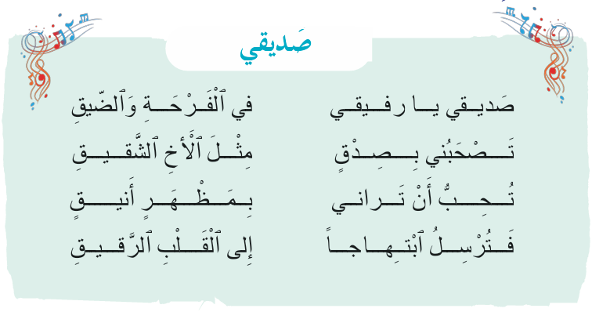
5. اختــتام الحـــــصة
4. إملاء
3. قــــــــــــــــراءة
2. استــــــــماع وتحدث
1. افتتــاح الحــــصة
أنشدوا معي.

Slide 60
المقاعد
محدودة
45
دقـائق
3. قراءة
القراءات الجهرية
استراتيجية الفهم

Slide 61
اختــتام الحـــــصة
إمــــــلاء
قــــــــــــــــراءة
استــــــــماع وتحدث
افتتــاح الحــــصة
ستقومون اليوم بقراءة نص حكاية" رحلة إلى عالم الحيوان".

Slide 62
اختــتام الحـــــصة
إمــــــلاء
قــــــــــــــــراءة
استــــــــماع وتحدث
افتتــاح الحــــصة
تابعوا معي. سأقرأ.
في بِدايَةِ ٱلْأُسْبوعِ، ذَكَّرَتِ ٱلْمُعَلِمَةُ ٱلتَّلاميذَ بِمَوْعِدِ زِيارَةِ حَديقَةِ ٱلْحَيَواناتِ. اَلْأَطْفالُ مُتَشَوِّقونَ لِرُؤْيَةِ حَيَواناتِهِمُ ٱلْمُفَضَّلَةِ، ياقوتُ مُتَحَمِّسَةٌ لِلِقاءِ ٱلْقِرْدِ ٱلْمُشاغِبِ. وَأَنَسٌ يَسْتَعِدُّ لِرَسْمِ ٱلتِّمْساحِ، وَنَبيلٌ يَتَمَنّى سَماعَ زَئيرِ ٱلْأَسَدِ.
صَباحَ يَوْمِ ٱلْخَميسِ، تَعَرَّضَ إِيادٌ لِحَادِثٍ أَمامَ بابِ ٱلْمَدْرَسَةِ. ناقَشَ أَصْدِقاؤُهُ أَمْرَ رِحْلَةِ حَديقَةِ ٱلْحَيَواناِتِ.

Slide 63
اختــتام الحـــــصة
إمــــــلاء
قــــــــــــــــراءة
استــــــــماع وتحدث
افتتــاح الحــــصة
تابعوا معي. سأقرأ.
اِتَّفَقَ ٱلْأَطْفالُ عَلى ٱلتَّضَامُنِ مَعَ صَدِيقِهِمْ إِيادٍ. وَقَرَّروا تَأْجِيلَ ٱلرِّحْلَةِ.
اِقْتَرَحَتْ فَرَحُ مُتَحَمِّسَةً زِيارَةَ إِيادٍ، بِمَا أَنَّ ٱلرِّحْلَةَ قَدْ تَأَجَّلَتْ. ِاسْتَحْسَنَتِ ٱلْمُعَلِّمَةُ ٱلْاِقْتِراحَ. وَهَنَّأَتِ ٱلتَّلاميذَ عَلى رُوحِ ٱلتَّضامُنِ مَعَ صَديقِهِمْ.
صَباحَ ٱلْأَحَدِ، اِمْتَلَأَ بَيْتُ إِيادٍ بِأَصْدِقائِهِ ٱلْأَوْفِياءِ. أَنَسٌ أَهْدى لَهُ رَسْمَ أَسَدٍ ضَخْمٍ. ياقوتُ أَحْضَرَتْ لَهُ قِصَّةً مُشَوِّقَةً عَنِ ٱلْحَيَواناتِ.

Slide 64
اختــتام الحـــــصة
إمــــــلاء
قــــــــــــــــراءة
استــــــــماع وتحدث
افتتــاح الحــــصة
من يقرأ؟
حَضَّرَتْ أُمُّ إِيادٍ ٱلشّايَ وَٱلْفَطائِرَ ٱللَّذيذَةَ. وَشَغَّلَ والِدُهُ ٱلتِّلْفازَ، تَفَرَّجَ ٱلْأَطْفالُ عَلى شَريطٍ وَثائِقِيٍّ عَنِ ٱلْحَيَواناتِ ٱلْمُفْتَرِسَةِ.
كانَ ٱلتَّلاميذُ سُعَداءَ بِتَضامُنِهِمْ مَعَ صَديقِهِـمْ. أَمّا ٱلرِّحْلَةُ، فَقَدِ ٱتَّفَقوا عَلى تَأْجيلِها إِلى أَنْ يُشْفى إِيادٌ.

Slide 65
اختــتام الحـــــصة
إمــــــلاء
قــــــــــــــــراءة
استــــــــماع وتحدث
افتتــاح الحــــصة
من يقرأ؟
يتناوب التلاميذ على قراءة مقاطع لا تقل عن جملتين.
في بِدايَةِ ٱلْأُسْبوعِ، ذَكَّرَتِ ٱلْمُعَلِمَةُ ٱلتَّلاميذَ بِمَوْعِدِ زِيارَةِ حَديقَةِ ٱلْحَيَواناتِ. اَلْأَطْفالُ مُتَشَوِّقونَ لِرُؤْيَةِ حَيَواناتِهِمُ ٱلْمُفَضَّلَةِ، ياقوتُ مُتَحَمِّسَةٌ لِلِقاءِ ٱلْقِرْدِ ٱلْمُشاغِبِ. وَأَنَسٌ يَسْتَعِدُّ لِرَسْمِ ٱلتِّمْساحِ، وَنَبيلٌ يَتَمَنّى سَماعَ زَئيرِ ٱلْأَسَدِ.
صَباحَ يَوْمِ ٱلْخَميسِ، تَعَرَّضَ إِيادٌ لِحَادِثٍ أَمامَ بابِ ٱلْمَدْرَسَةِ. ناقَشَ أَصْدِقاؤُهُ أَمْرَ رِحْلَةِ حَديقَةِ ٱلْحَيَواناِتِ.

Slide 66
اختــتام الحـــــصة
إمــــــلاء
قــــــــــــــــراءة
استــــــــماع وتحدث
افتتــاح الحــــصة
من يتابع؟
يتناوب التلاميذ على قراءة مقاطع لا تقل عن جملتين.
اِتَّفَقَ ٱلْأَطْفالُ عَلى ٱلتَّضَامُنِ مَعَ صَدِيقِهِمْ إِيادٍ. وَقَرَّروا تَأْجِيلَ ٱلرِّحْلَةِ.
اِقْتَرَحَتْ فَرَحُ مُتَحَمِّسَةً زِيارَةَ إِيادٍ، بِمَا أَنَّ ٱلرِّحْلَةَ قَدْ تَأَجَّلَتْ. ِاسْتَحْسَنَتِ ٱلْمُعَلِّمَةُ ٱلْاِقْتِراحَ. وَهَنَّأَتِ ٱلتَّلاميذَ عَلى رُوحِ ٱلتَّضامُنِ مَعَ صَديقِهِمْ.
صَباحَ ٱلْأَحَدِ، اِمْتَلَأَ بَيْتُ إِيادٍ بِأَصْدِقائِهِ ٱلْأَوْفِياءِ. أَنَسٌ أَهْدى لَهُ رَسْمَ أَسَدٍ ضَخْمٍ. ياقوتُ أَحْضَرَتْ لَهُ قِصَّةً مُشَوِّقَةً عَنِ ٱلْحَيَواناتِ.

Slide 67
اختــتام الحـــــصة
إمــــــلاء
قــــــــــــــــراءة
استــــــــماع وتحدث
افتتــاح الحــــصة
من يتابع؟
يتناوب التلاميذ على قراءة مقاطع لا تقل عن جملتين.
حَضَّرَتْ أُمُّ إِيادٍ ٱلشّايَ وَٱلْفَطائِرَ ٱللَّذيذَةَ. وَشَغَّلَ والِدُهُ ٱلتِّلْفازَ، تَفَرَّجَ ٱلْأَطْفالُ عَلى شَريطٍ وَثائِقِيٍّ عَنِ ٱلْحَيَواناتِ ٱلْمُفْتَرِسَةِ.
كانَ ٱلتَّلاميذُ سُعَداءَ بِتَضامُنِهِمْ مَعَ صَديقِهِـمْ. أَمّا ٱلرِّحْلَةُ، فَقَدِ ٱتَّفَقوا عَلى تَأْجيلِها إِلى أَنْ يُشْفى إِيادٌ.

Slide 68
المقاعد
محدودة
45
دقـائق
3. قراءة
القراءات الجهرية
استراتيجية الفهم (من؟ أين؟)

Slide 69



اختــتام الحـــــصة
إمــــــلاء
قــــــــــــــــراءة
استــــــــماع وتحدث
افتتــاح الحــــصة
والآن ستتعلمون كيف تجيبون عن أسئلة تبتدئ بـ: من؟
للإجابة عن سؤال يبتدئ بـ من نبحث عن شخصية مناسبة من شخصيات النص.
مَنْ...؟
شَخْصِيّاتُ ٱلْحِكايَةِ

Slide 70
اختــتام الحـــــصة
إمــــــلاء
قــــــــــــــــراءة
استــــــــماع وتحدث
افتتــاح الحــــصة
يقدم الأستاذ الشرح اللازم، وأمثلة إضافية.
لِلْإِجابَةِ عَلى: مَنْ...؟ نَسْتَعْمِلُ:
.............. هِيَ ٱلَّتي..............
............ هُوَ ٱلَّذي...........
ياقوتُ هِيَ ٱلَّتي...........
نَبيلٌ هُوَ ٱلَّذي...........

Slide 71

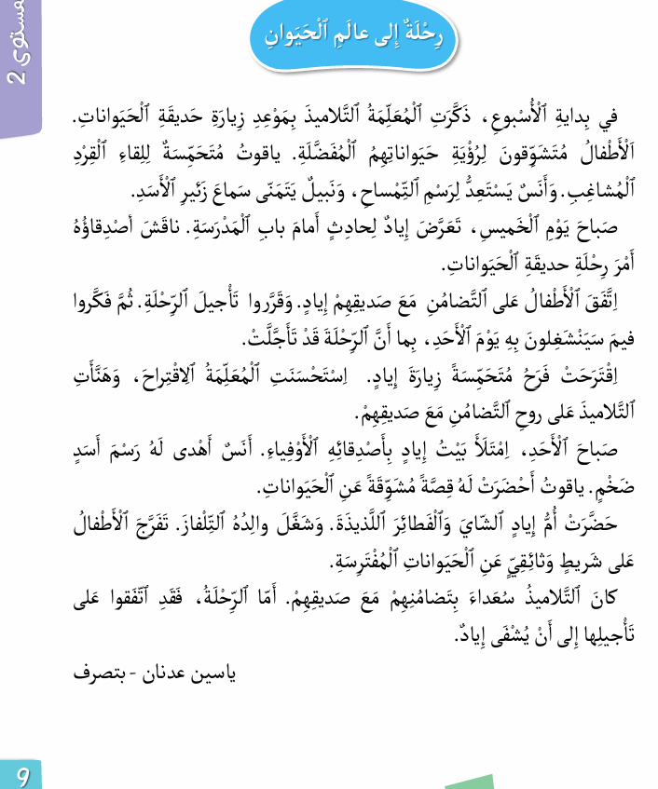


اختــتام الحـــــصة
إمــــــلاء
قــــــــــــــــراءة
استــــــــماع وتحدث
افتتــاح الحــــصة
انتبهوا. سأجيب عن السؤال: من تحمست للقاء القرد؟
يشرح الأستاذ المراحل ابتداء من قراءة السؤال وقراءة النص إلى صياغة الجواب.

Slide 72


اختــتام الحـــــصة
إمــــــلاء
قــــــــــــــــراءة
استــــــــماع وتحدث
افتتــاح الحــــصة
من اقترحت زيارة إياد في بيته؟
اشتغلوا مثنى مثنى وابحثوا عن الشخصية المناسبة. سطروا على الجواب من النص.

Slide 73


اختــتام الحـــــصة
إمــــــلاء
قــــــــــــــــراءة
استــــــــماع وتحدث
افتتــاح الحــــصة
لنصحح. ما هي الفقرة التي تتضمن الجواب؟

Slide 74
اختــتام الحـــــصة
إمــــــلاء
قــــــــــــــــراءة
استــــــــماع وتحدث
افتتــاح الحــــصة
خذوا دفاتركم.

Slide 75


اختــتام الحـــــصة
إمــــــلاء
قــــــــــــــــراءة
استــــــــماع وتحدث
افتتــاح الحــــصة
مَنْ شَغَّلَ ٱلتِّلْفازَ؟
ضعوا سطرا على الجواب. واكتبوا في الدفتر.
مَنْ شَغَّلَ ٱلتِّلْفازَ؟

Slide 76

اختــتام الحـــــصة
إمــــــلاء
قــــــــــــــــراءة
استــــــــماع وتحدث
افتتــاح الحــــصة
لنصحح. ما هي الفقرة التي تتضمن الجواب؟
مَنْ شَغَّلَ التِّلْفازَ؟
والِدُ إِيادٍ هُوَ ﭐلَّذي شَغَّلَ ﭐلتِّلْفازَ.

Slide 77
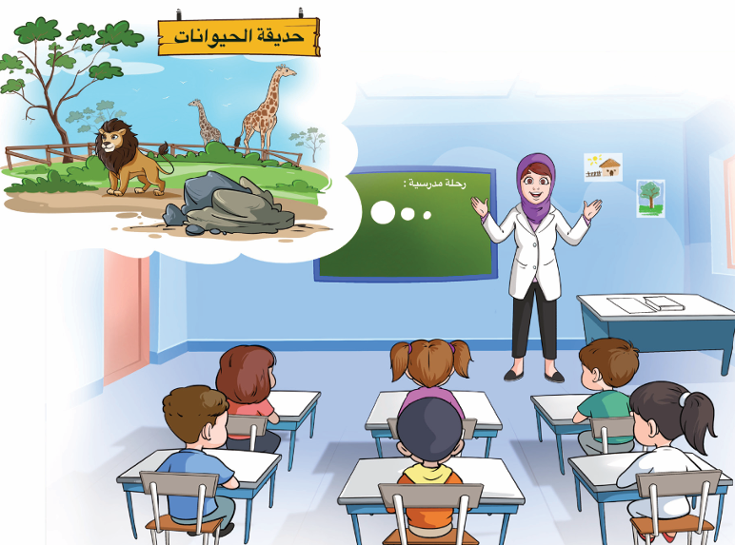
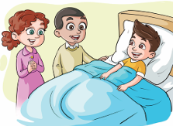
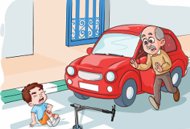
اختــتام الحـــــصة
إمــــــلاء
قــــــــــــــــراءة
استــــــــماع وتحدث
افتتــاح الحــــصة
والآن ستتعلمون كيف تجيبون عن أسئلة تبتدئ بـ: أين؟
للإجابة عن سؤال يبتدئ بـ أين نبحث عن مكان مناسب من الأمكنة المذكورة في النص.
أَيْنَ...؟
اَلْأَمْكِنَة ﭐلْمَذْكورَةُ في ﭐلْحِكايَةِ

Slide 78

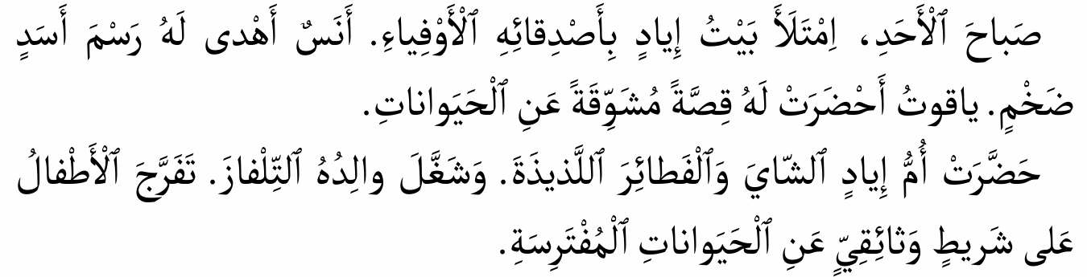

اختــتام الحـــــصة
إمــــــلاء
قــــــــــــــــراءة
استــــــــماع وتحدث
افتتــاح الحــــصة
انتبهوا. سأجيب عن السؤال: أين ذهب الأصدقاء يوم الأحد؟
يشرح الأستاذ المراحل ابتداء من قراءة السؤال وقراءة النص إلى صياغة الجواب.

Slide 79
اختــتام الحـــــصة
إمــــــلاء
قــــــــــــــــراءة
استــــــــماع وتحدث
افتتــاح الحــــصة
خذوا دفاتركم.

Slide 80

اختــتام الحـــــصة
إمــــــلاء
قــــــــــــــــراءة
استــــــــماع وتحدث
افتتــاح الحــــصة
أين تعرض إياد للحادث؟
اشتغلوا مثنى مثنى وابحثوا عن المكان المناسب للجواب. واكتبوه على الدفتر.

Slide 81


اختــتام الحـــــصة
إمــــــلاء
قــــــــــــــــراءة
استــــــــماع وتحدث
افتتــاح الحــــصة
لنصحح. ما هي الفقرة التي تتضمن الجواب؟

Slide 82
المقاعد
محدودة
15
دقـائق
الإملاء
الـ المنطوقة و الـ غير المنطوقة

Slide 83
اختــتام الحـــــصة
إمــــــلاء
قــــــــــــــــراءة
استــــــــماع وتحدث
افتتــاح الحــــصة
ستتعرفون اليوم كيف تكتبون كلمات مملاة تبدأ بـ : الـ

Slide 84
اختــتام الحـــــصة
إمــــــلاء
قــــــــــــــــراءة
استــــــــماع وتحدث
افتتــاح الحــــصة
يقرأ الأستاذ الكلمة نكرة ثم معرفة. هل سمعتم صوت اللام في "القلم"؟
عندما نسمع الصوت لْـ في الـ يجب علينا أن نشكله بسكون.
اَلــقَلَمُ
قَلَمٌ
اَلْــقَلَمُ

Slide 85
اختــتام الحـــــصة
إمــــــلاء
قــــــــــــــــراءة
استــــــــماع وتحدث
افتتــاح الحــــصة
يقرأ الأستاذ الكلمة نكرة ثم معرفة. هل سمعتم صوت اللام في "الزرع"؟
عندما لا نسمع الصوت لْـ في الـ نكتبه و لا نشكله.
اَلــزرْعُ
زَرْعٌ
اَلــزَّرْعُ

Slide 86
اختــتام الحـــــصة
إمــــــلاء
قــــــــــــــــراءة
استــــــــماع وتحدث
افتتــاح الحــــصة
عندما تكون لام ال منطوقة نشكلها بسكون. ونحذف التنوين في آخرها.
من يقرأ الأمثلة؟
اَلْــ
اَلْــقَلَمُ
قَلَمٌ
اَلْــبَحْرُ
بَحْرٌ
اَلْــجَليدُ
جَليدٌ

Slide 87
اختــتام الحـــــصة
إمــــــلاء
قــــــــــــــــراءة
استــــــــماع وتحدث
افتتــاح الحــــصة
عندما تكون لام ال غير منطوقة لا نشكلها، ونحذف التنوين، ونضع شدة على الحرف الذي يتبعها.
من يقرأ الأمثلة؟
اَلــ
اَلــزَّرْعُ
زَرْعٌ
اَلــتُّرابُ
تُرابٌ
اَلــسَّمَكُ
سَمَكٌ

Slide 88
اختــتام الحـــــصة
إمــــــلاء
قــــــــــــــــراءة
استــــــــماع وتحدث
افتتــاح الحــــصة
خذوا ألواحكم. سأملي عليكم كلمات

Slide 89
اختــتام الحـــــصة
إمــــــلاء
قــــــــــــــــراءة
استــــــــماع وتحدث
افتتــاح الحــــصة
أدخلوا الـ على:
قِسْمٌ

Slide 90
اختــتام الحـــــصة
إمــــــلاء
قــــــــــــــــراءة
استــــــــماع وتحدث
افتتــاح الحــــصة
صححوا
اَلْقِسْمُ

Slide 91
اختــتام الحـــــصة
إمــــــلاء
قــــــــــــــــراءة
استــــــــماع وتحدث
افتتــاح الحــــصة
أدخلوا الـ على:
زَيْتٌ

Slide 92
اختــتام الحـــــصة
إمــــــلاء
قــــــــــــــــراءة
استــــــــماع وتحدث
افتتــاح الحــــصة
صححوا، كيف هي اللام؟
اَلزَّيْتُ
اَلزَّيْتُ

Slide 93
اختتام الحصة
ماذا تعلمت اليوم؟
الواجب المنزلي

Slide 94
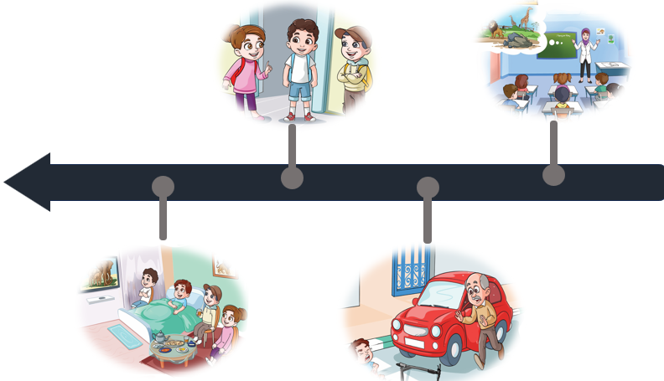
اختــتام الحـــــصة
إمــــــلاء
قــــــــــــــــراءة
استــــــــماع وتحدث
افتتــاح الحــــصة
تعرفنا على أحداث الحكاية وترتيبها.

Slide 95
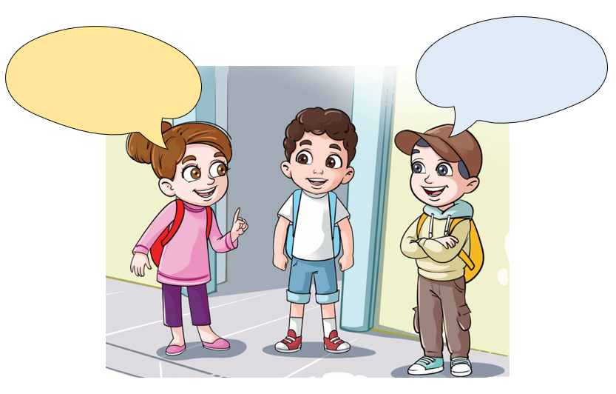
اختــتام الحـــــصة
إمــــــلاء
قــــــــــــــــراءة
استــــــــماع وتحدث
افتتــاح الحــــصة
تدربنا على لعب الأدوار.

Slide 96
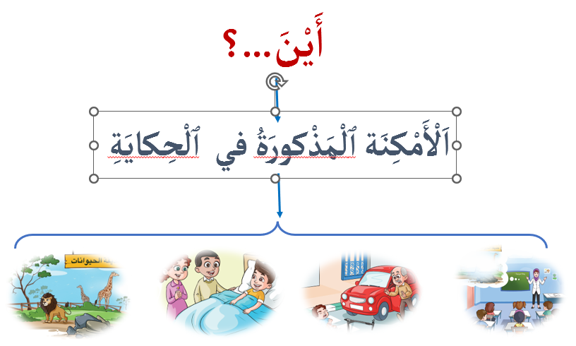
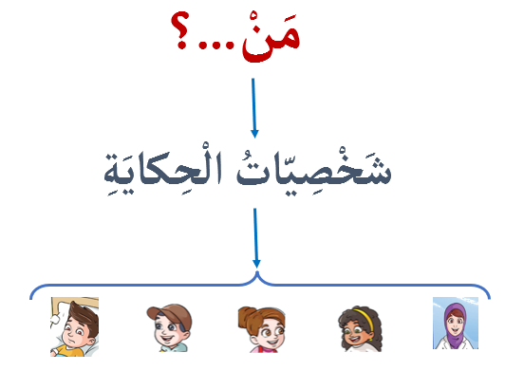
اختــتام الحـــــصة
إمــــــلاء
قــــــــــــــــراءة
استــــــــماع وتحدث
افتتــاح الحــــصة
تعلمنا كيف نجيب على أسئلة تبدأ بـ: من وأين.

Slide 97
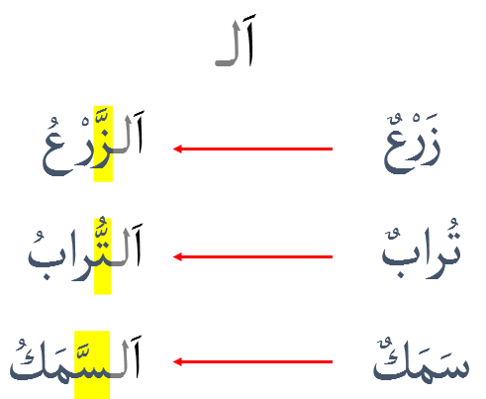
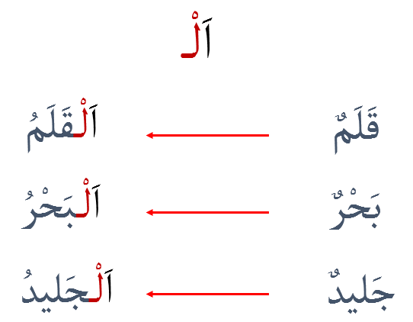
اختــتام الحـــــصة
إمــــــلاء
قــــــــــــــــراءة
استــــــــماع وتحدث
افتتــاح الحــــصة
تعلمنا كيف نكتب كلمات تبدأ ب ال

Slide 98
اختتام الحصة
ماذا تعلمت اليوم؟
الواجب المنزلي

Slide 99
اختــتام الحـــــصة
إمــــــلاء
قــــــــــــــــراءة
استــــــــماع وتحدث
افتتــاح الحــــصة
انقلوا الكلمة في دفاتركم.
أَدْخِلْ "ال" عَلى كُلِّ كَلِمَةٍ مِنَ ﭐلْكَلِماتِ ﭐلتّالِيَةِ:
.............
كِتابٌ
.............
دَفْتَرٌ
.............
مِمْحاةٌ

Slide 100
اختــتام الحـــــصة
إمــــــلاء
قــــــــــــــــراءة
استــــــــماع وتحدث
افتتــاح الحــــصة
الفائزون بجائزة البطل في الانضباط والتفوق هم: ............... و...........................................

Slide 101
اختــتام الحـــــصة
إمــــــلاء
قــــــــــــــــراءة
استــــــــماع وتحدث
افتتــاح الحــــصة
الفائزون بنجمة الطلاقة هم: ............... و...........................................

Slide 102


اختــتام الحـــــصة
إمــــــلاء
قــــــــــــــــراءة
استــــــــماع وتحدث
افتتــاح الحــــصة
إلى اللقاء في الحصة المقبلة

Slide 103
ملاحق

Slide 104
اختــتام الحـــــصة
إمــــــلاء
قــــــــــــــــراءة
استــــــــماع وتحدث
افتتــاح الحــــصة
يمكن للأستاذ كتابة مجموعة من الكلمات المرجعية للحروف التي تنطق معها لام ال والتي لا تنطق معها وإلصاقها على حائط القسم للرجوع لها عند الحاجة ككلمات مرجعية.
اَلــ
اَلْــ
اَلْأَسَدُ - اَلْبَقَرَةُ – اَلْجَمَلُ اَلْحَمامَةُ – اَلْخِنْزيرُ – اَلْعُقابُ اَلْغُرابُ – اَلْفُقْمَةُ – اَلْقِرْدُ اَلْكَلْبُ – اَلْمُهْرُ – اَلْهُدْهُدُ اَلْوَطْواطُ - اَلْيَمامَةُ
اَلتِّمْساحُ – اَلثَّعْلَبُ – اَلدِّلْفينُ اَلذُّبابَةُ – اَلرّاكونُ – اَلزَّرافَةُ اَلسَّمَكَةُ – اَلشِّبْلُ
اَلصَّرْصورُ – اَلضَّبْعُ – اَلطّائِرُ اَلظَّبْيُ – اللَّيْثُ – اَلنَّمِرُ

Slide 105
الوضعية التواصلية: التحدث
ما رأْيُكُمْ أَنْ نُؤَجِّلَ ٱلرِّحْلَة؟
أنا مُتَّفِقٌ، عَلَيْنا تَأْجيلُ ٱلرِّحْلَةِ لِأَنَّ صَديقَنا إِيادٌ مَريضٌ.
أَقْتَرِحُ أَنْ نَزورَ إِياداً في بَيْتِهِ يَوْمَ ٱلْأَحَدِ.
فِكْرَةٌ جَيِّدَةٌ.

Slide 106

المرجو ملء الاستبيان حول الحصص الدراسية المقدمة في إطار التدريس الصريح
(استمارة موجهة للأساتذة)
مسح رمز الاستجابة السريعة (Qr code)
أو
الولوج عبر الرابط أسفله:
https://forms.gle/MPZzCzLAsK9AdG8x7

